Slide 3
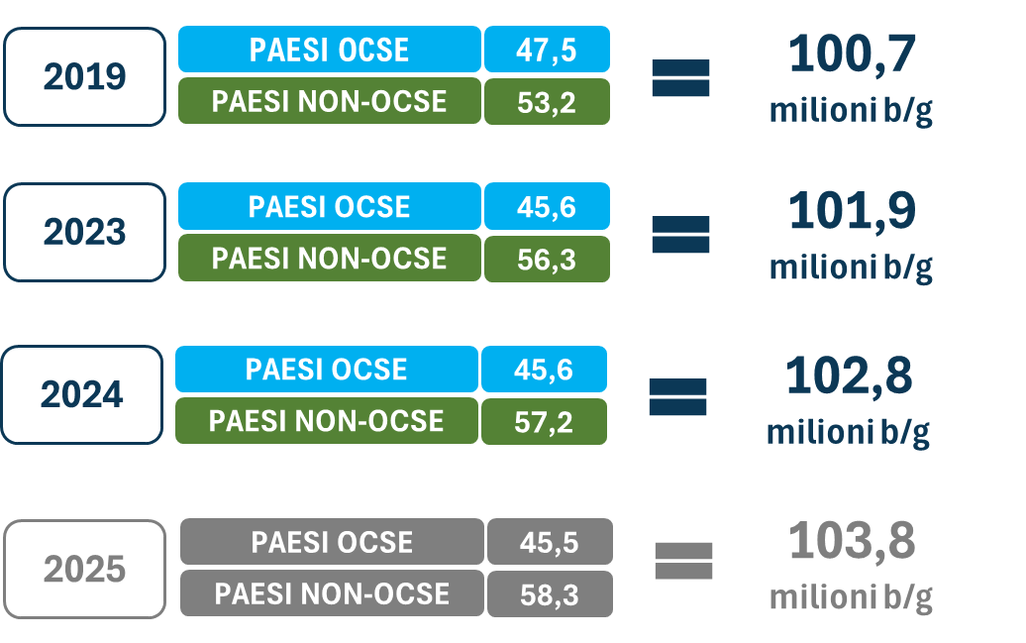
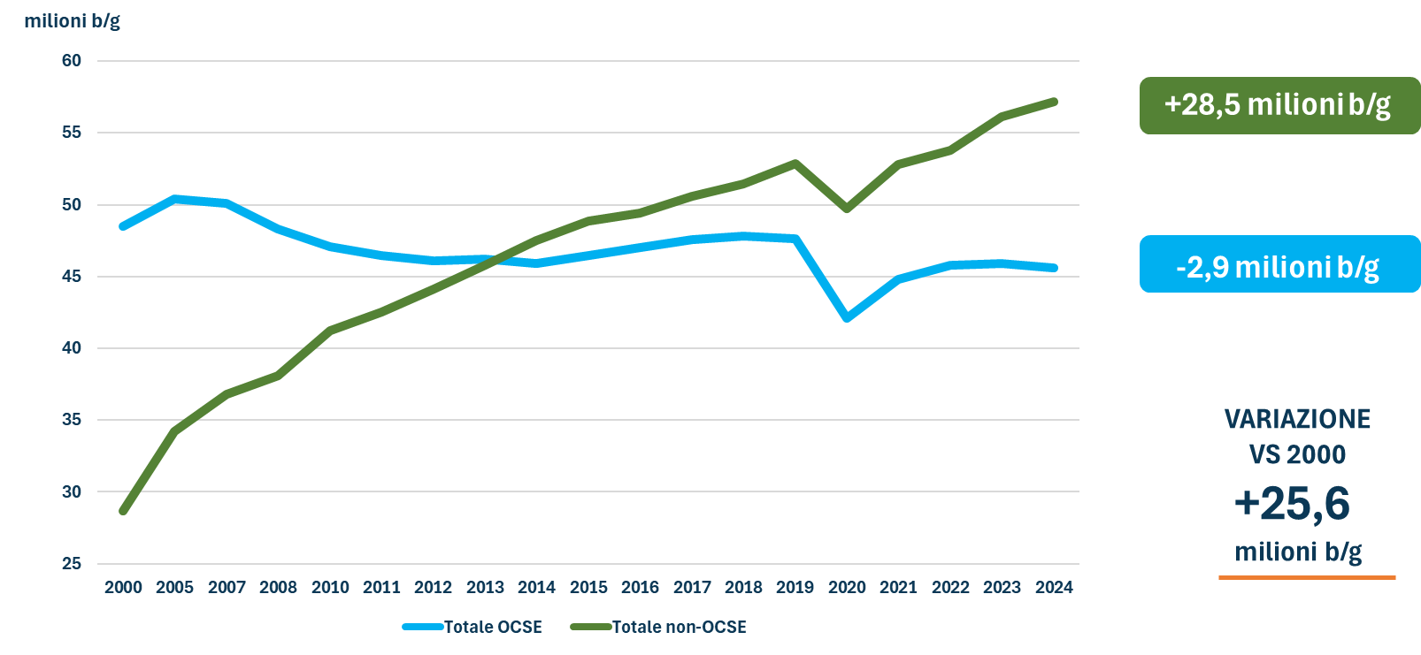
DOMANDA PETROLIFERA MONDIALE
1
Fonte: UNEM su dati AIE
SLIDE 1

Slide 4
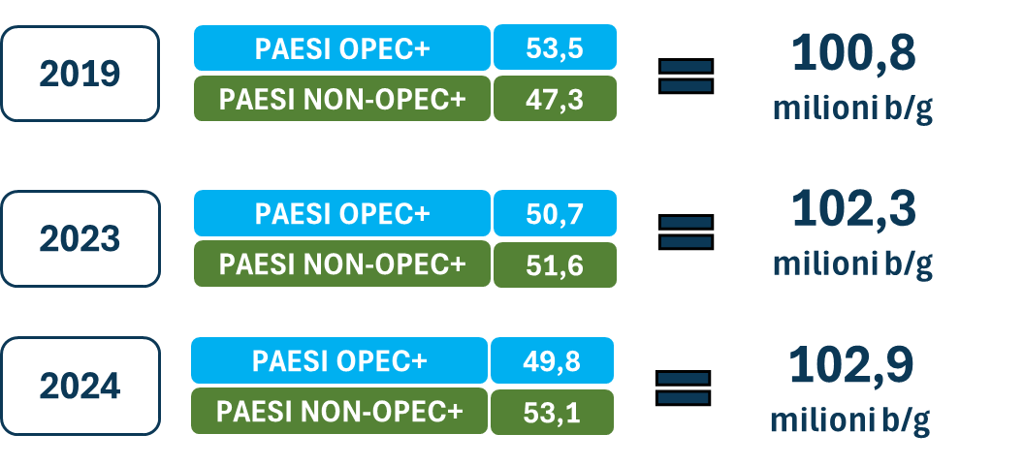
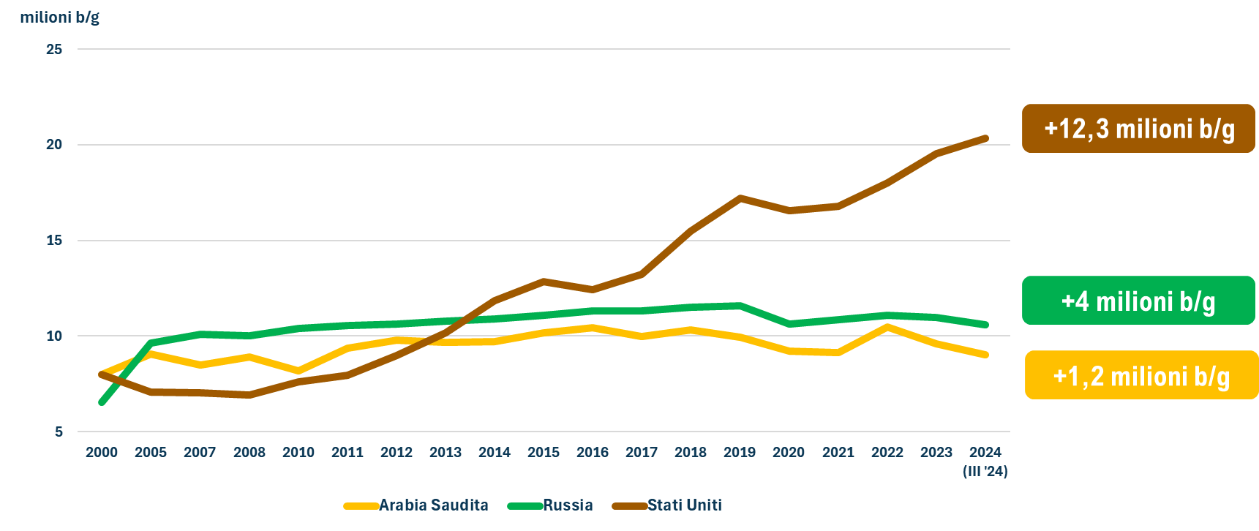
OFFERTA PETROLIFERA MONDIALE
1
Fonte: UNEM su dati AIE
SLIDE 2

Slide 5
dinamica DOMANDA-OFFERTA-SCORTE
(dati annuali 2019-2021; trimestrali dal 2022)
* Tra parantesi variazioni su anno precedente
media 2022*
media 2023*
media 2024*
Domanda: 99,9 (+2,5)
Offerta: 100,2 (+4,6)
Domanda: 101,9 (+2,0)
Offerta: 102,3 (+2,1)
Domanda: 102,8 (+0,9)
Offerta: 102,9 (+0,6)
Medie
Scorte
milioni b/g
milioni b/g
1
domanda
offerta
scorte
Fonte: UNEM su dati AIE
SLIDE 3

Slide 6
ANDAMENTO BRENT 2022-2024 (medie mensili)
2022:
99,1 $/b
2023:
82,2 $/b
2024:
80,0 $/b
luglio 2023: tagli volontari Arabia Saudita (-1 milione b/g) e Russia
(-300.000 b/g)
luglio-agosto 2022: Opec+ aumenta target produzione (+648.000 b/g)
febbraio 2023: Russia taglia 500.000 b/g
marzo-giugno
dollari/barile
5 dicembre 2024: Opec+ riduzione in 18 mesi tagli volontari da 2,2 milioni; proroga tagli collettivi per 3,6 milioni b/g fino a dicembre 2026
ottobre 2022:
Opec+ taglia 2 milioni b/g
marzo 2024: diversi Paesi Opec+ estendono tagli volontari 2,2 milioni b/g per il secondo trimestre 2024
novembre 2024: diversi Paesi Opec+ estendono tagli volontari 2,2 milioni b/g fino alla fine di dicembre 2024
aprile 2023: Opec+
taglia altri 1,2 milioni b/g
maggio-dicembre
aprile 2023: Russia conferma taglio 500.000 b/g per tutto il 2023
7 ottobre 2023: Hamas attacca Israele
Fonte: elaborazioni UNEM
SLIDE 4

Slide 7
ANDAMENTO BRENT E GAS 2022-2024 (medie mensili)
2022:
99,1 $/b
2023:
82,2 $/b
2024:
80,0 $/b
2022:
132,2 €/MWh
2023:
41,4 €/MWh
2024:
34,0 €/MWh
$/b
€/MWh
Fonte: elaborazioni UNEM
SLIDE 5

Slide 8
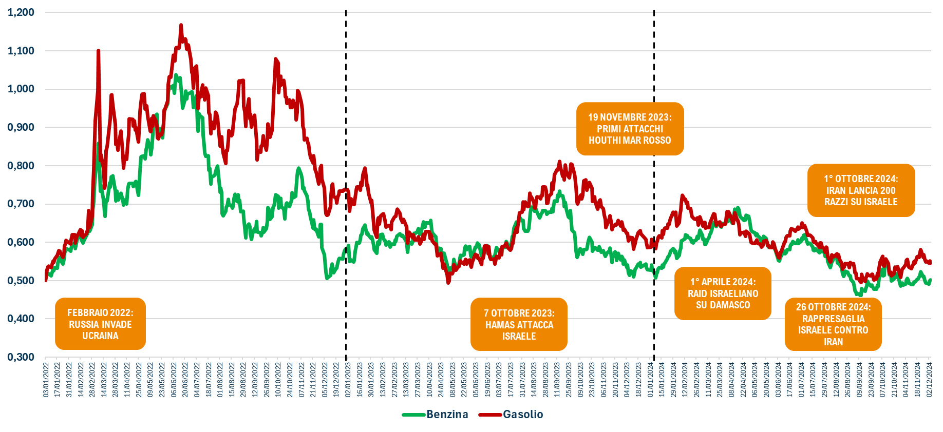
ANDAMENTO GIORNALIERO BENZINA E GASOLIO (Platts Cif Med)
euro/litro
Fonte: elaborazioni UNEM
SLIDE 6

Slide 9
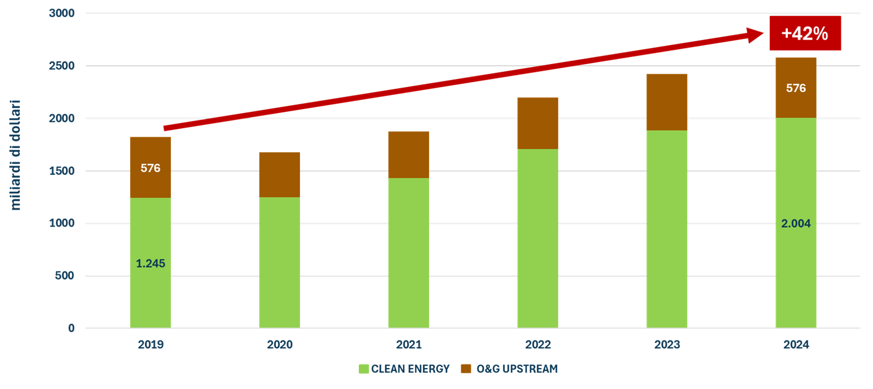
INVESTIMENTI CLEAN ENERGY E O&G UPSTREAM MONDIALI
Fonte: UNEM su dati AIE
SLIDE 7

Slide 10
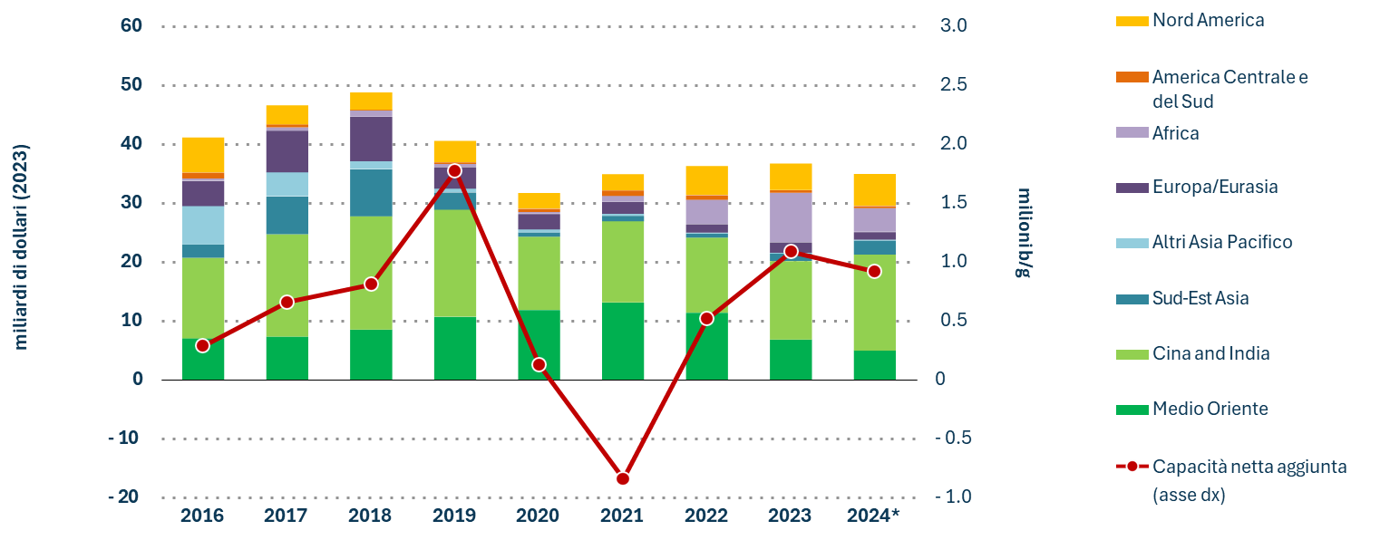
INVESTIMENTI RAFFINAZIONE PER REGIONE
1
* stime
Fonte: AIE, WEI 2024
SLIDE 8

Slide 11
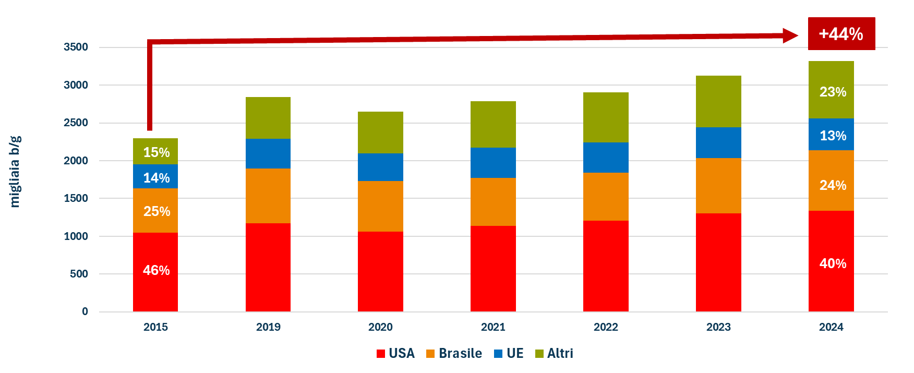
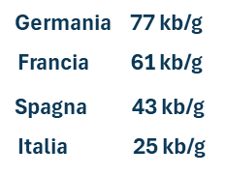
PRODUZIONE MONDIALE DI BIOCARBURANTI
1
Fonte: UNEM su dati AIE
SLIDE 9

Slide 13




DOMANDA ENERGIA ITALIANA
Mtep
-8,7%
2024*
Mtep
Var % vs ‘23
Peso %
158,1
150,5
144
144,3
Petrolio
55,6
+1,7
38,5
Gas naturale
50,0
-0,7
34,7
Rinnovabili ^{(^)}
32,0
+12,0
22,2
Combustibili solidi ^{(°)}
2,2
-63,0
1,5
Imp. nette elettricità
4,5
+3,0
3,1
emissioni CO₂
342,9 Mtonn
-15%
emissioni CO₂
292,1 Mtonn
(*) stima; (^) comprende biofuels; (°) comprende «rifiuti non rinnovabili»
Fonte: stime UNEM su dati MASE , ISPRA, TERNA e Staffetta Quotidiana
SLIDE 10

Slide 14
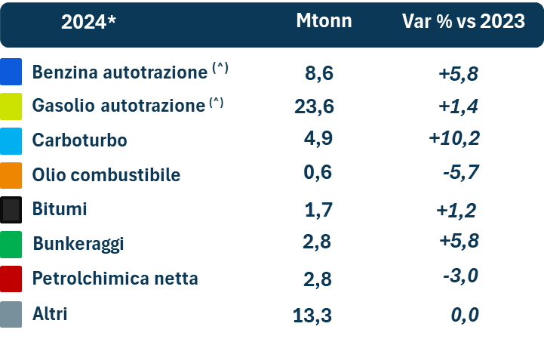
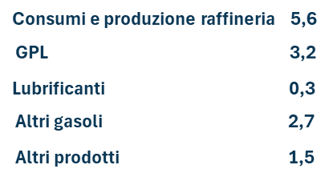
CONSUMI PETROLIFERI ITALIANI
Mtonn
60,2
58,3
57,4
58,4
*
VARIAZIONE
VS 2019
-3,0%
VARIAZIONE
VS 2023
+1,7%
1
(*) stima; (^) comprende biofuels
UNEM su dati MASE
SLIDE 11

Slide 15
IMMISSIONE IN CONSUMO CARBURANTI AUTO
Mtonn
32,8
33,0
33,8
2024
Mtonn
Var % vs 2023
Benzina autotrazione ^{(°)}
8,6
+5,8
Gasolio autotrazione ^{(°)}
23,6
+1,4
Gpl autotrazione
1,6
+4,5
VARIAZIONE
VS 2019
+3,3%
VARIAZIONE
VS 2023
+2,6%
*
Parco veicoli (^)
52,0
54,8
54,8 ^{(*)}
Escluso metano, elettrico
50,9
53,4
53,3 ^{(*)}
(*) stime UNEM; (^) milioni veicoli; (°) comprende biofuels
Fonte: UNEM su dati MASE e ACI
SLIDE 12

Slide 16
EVOLUZIONE DEL PARCO AUTO ITALIANO E TASSO DI MOTORIZZAZIONE
numero auto
numero auto per 100 abitanti
1
Fonte: UNEM su dati ACI e ISTAT
SLIDE 13

Slide 17
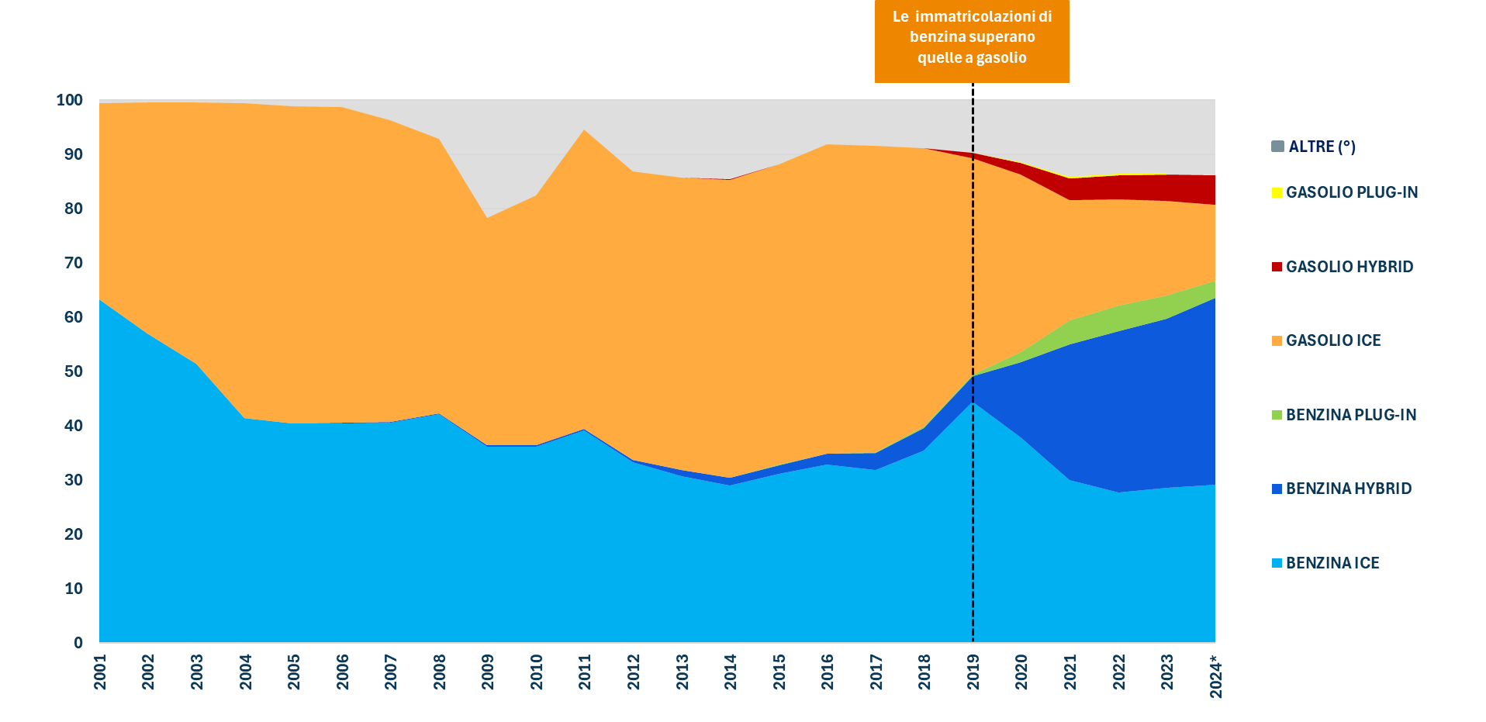
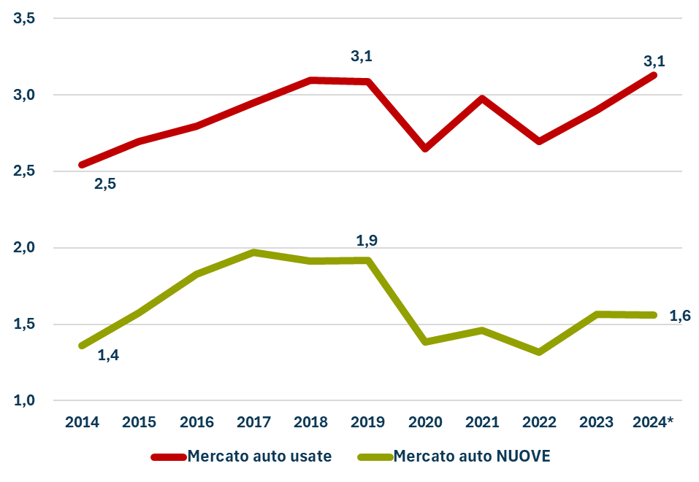
Le auto scelte dagli italiani
Composizione % nuove immatricolazioni auto
Evoluzione mercato auto nuove e usate (milioni di auto)
* stime; (°) comprende gpl, metano, elettriche
Fonte: UNEM su dati MASE e UNRAE
SLIDE 14

Slide 18
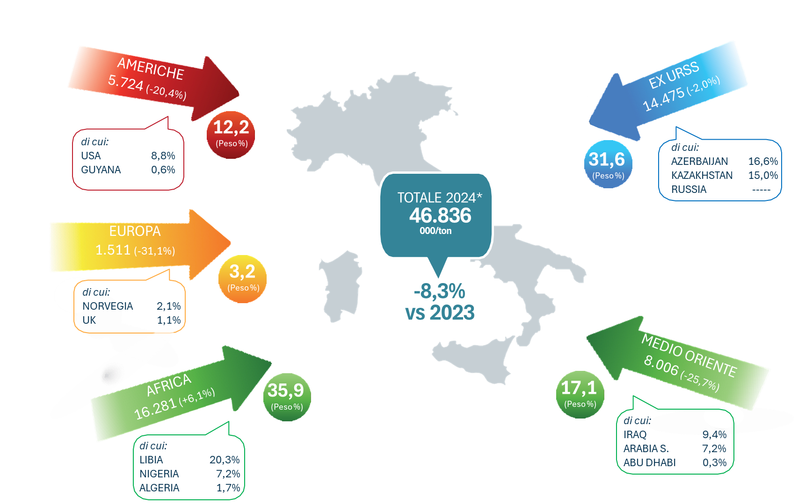
IMPORTAZIONI DI GREGGIO PER AREE DI PROVENIENZA
*primi 10 mesi 2024
Fonte: UNEM su dati MASE
SLIDE 15

Slide 19
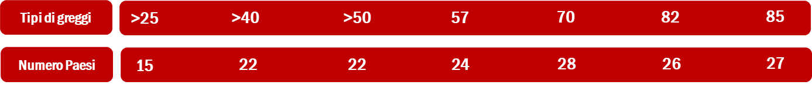
EVOLUZIONE GREGGI PER AREE DI PROVENIENZA
Fonte: UNEM su dati MASE
SLIDE 16

Slide 20
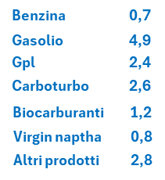
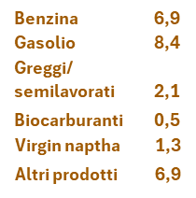


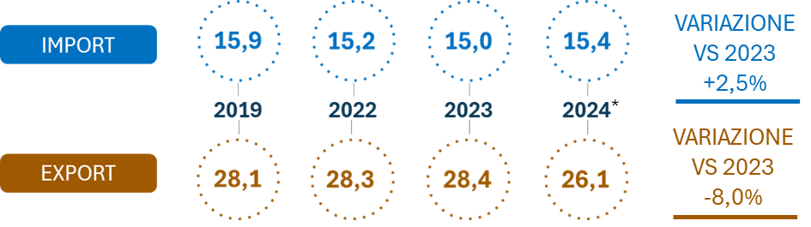
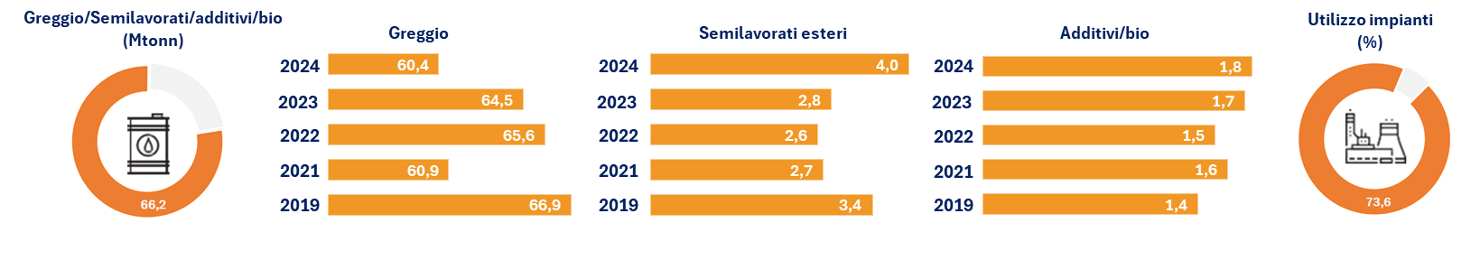
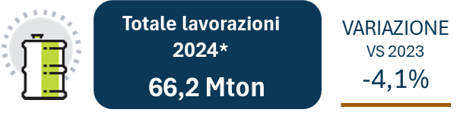
FLUSSI IMPORT/EXPORT E LAVORAZIONI RAFFINERIE
(*) stime
Fonte: UNEM su dati MASE
SLIDE 17

Slide 21
EVOLUZIONE LAVORAZIONI E INVESTIMENTI IN RAFFINAZIONE
M.ni/euro
MTonn
(s) stìme; (*) totale materia prima trattata, compresi semilavorati, biofuel, additivi, ecc.
Fonte: UNEM
SLIDE 18

Slide 22

VENDITE RETE CARBURANTI E NUMERO PUNTI VENDITA
KTonn
N. punti vendita
Marchi sulla rete
30
60
70
93
115
210
256
310
Fonte: UNEM su dati MASE e MIMIT
SLIDE 19

Slide 23
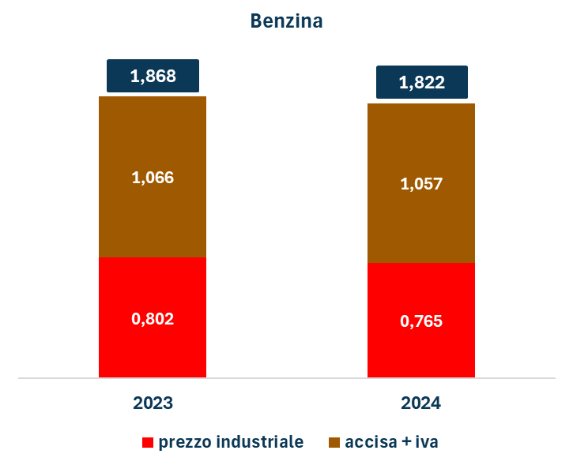
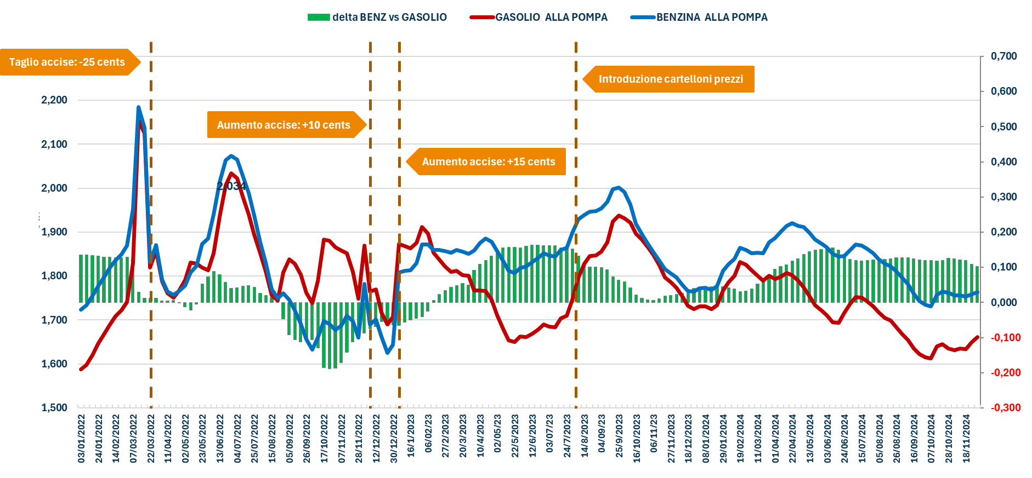
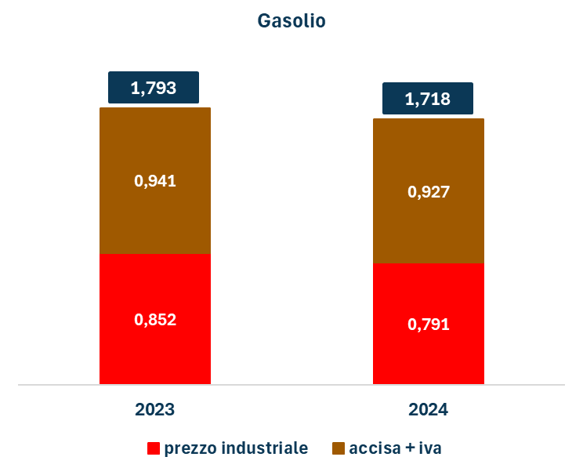
PREZZI DEI CARBURANTI
Andamenti settimanali prezzi alla pompa e delta prezzo prodotti 2022-2024 (€/litro)
€/litro
€/litro
Fonte: UNEM su dati MASE
SLIDE 20

Slide 24
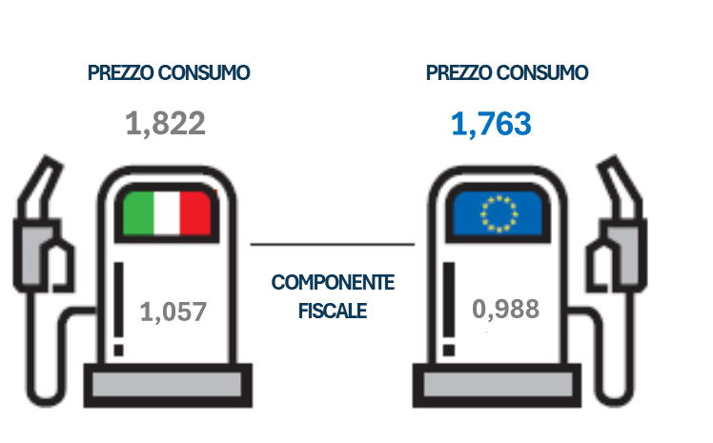
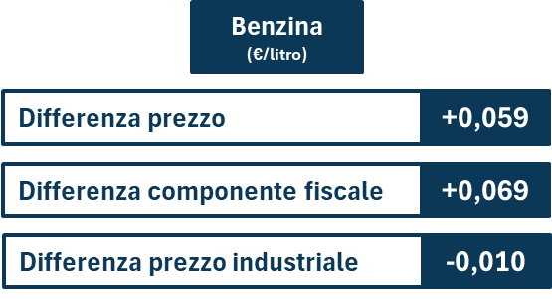
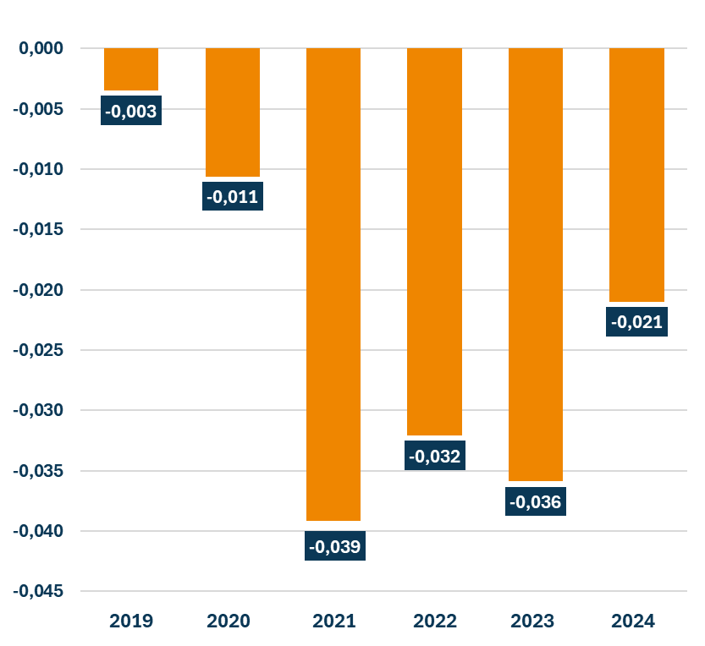
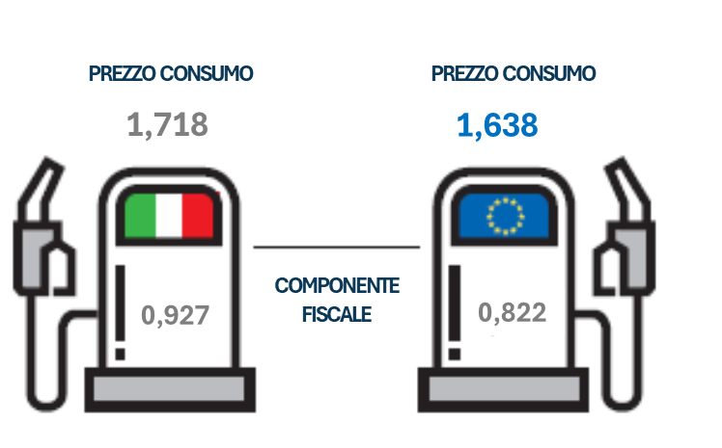

PREZZI DEI CARBURANTI E CONFRONTO CON L’EUROPA
Media 2024
Stacco medio ponderato annuo (benzina+gasolio) (€/litro)
Fonte: UNEM su dati Commissione europea
SLIDE 21

Slide 25
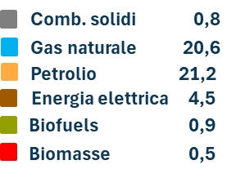
FATTURA ENERGETICA E PETROLIFERA
m.di/€
114,4
67,1
energetica
48,5
VARIAZIONE
VS 2023
-18,6 m.di/€
-28%
m.di/€
32,5
28,8
21,2
VARIAZIONE
VS 2023
-7,6 m.di/€
-26%
petrolifera
*stime UNEM
Fonte: UNEM su dati ISTAT e MASE
SLIDE 22

Slide 26
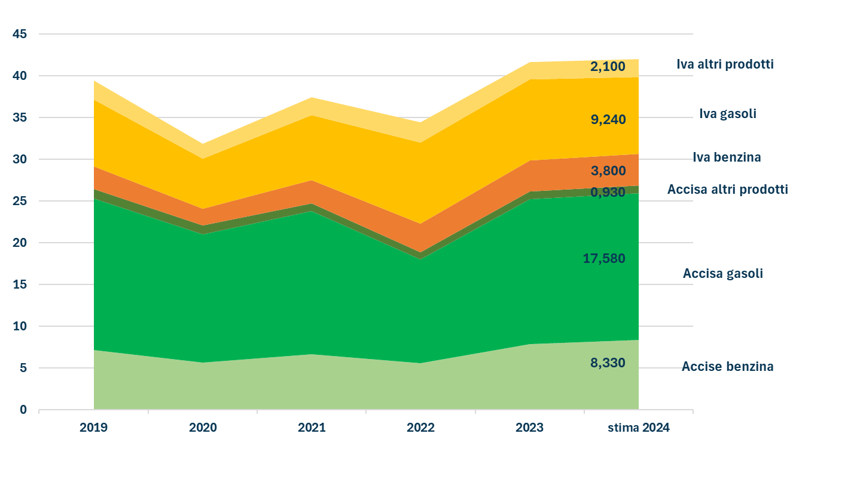
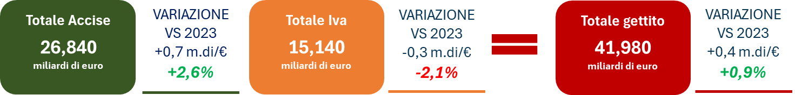
GETTITO FISCALE
miliardi di euro
Fonte: UNEM su dati MASE e MEF
SLIDE 23

